Slide 1
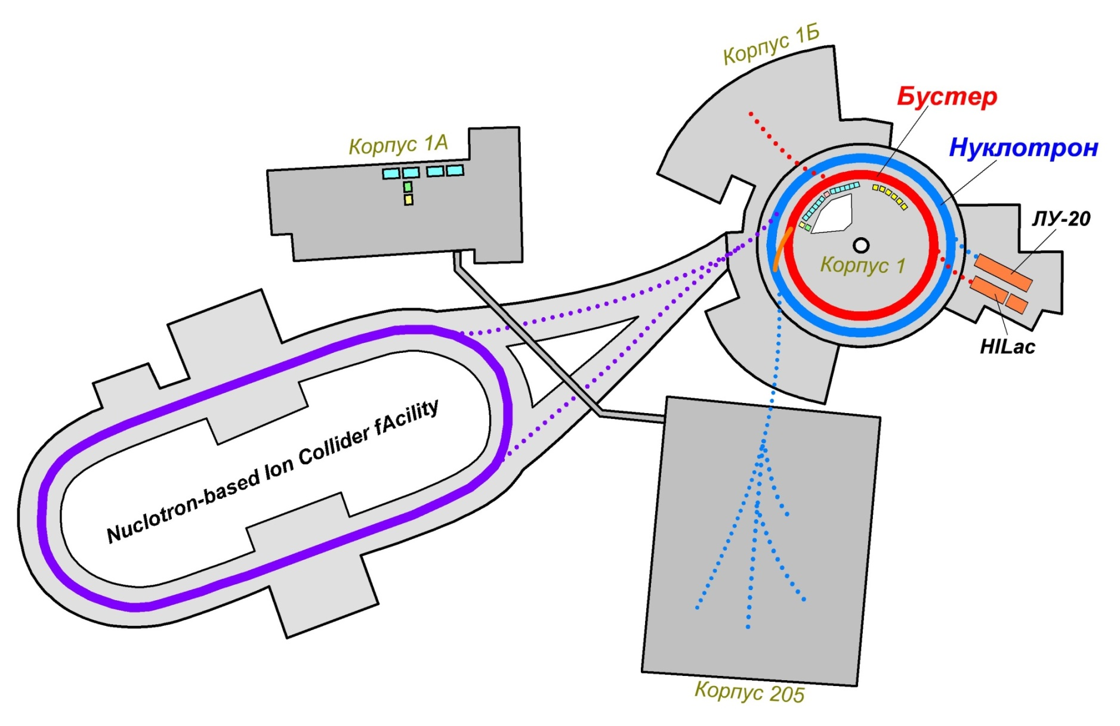
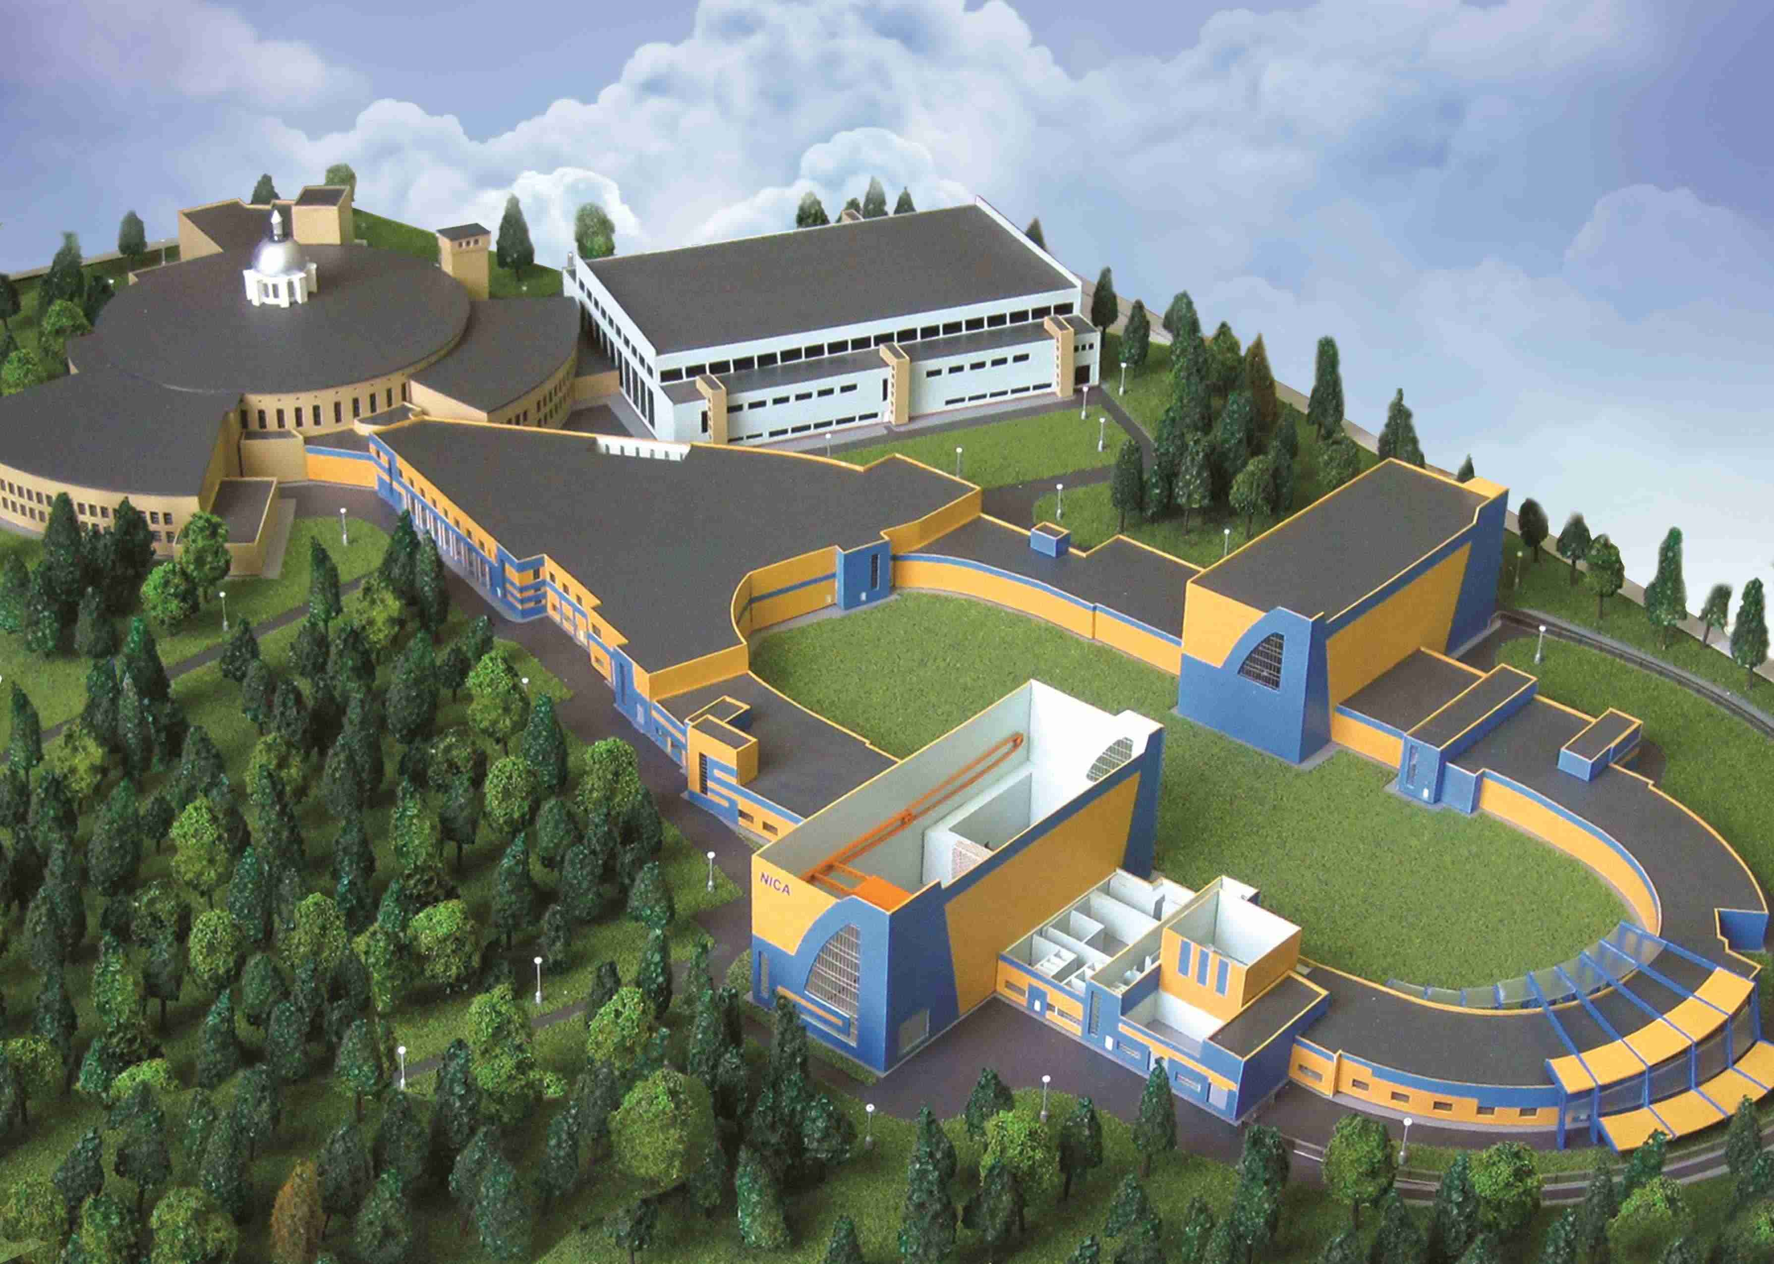
Шурыгин Александр
Система питания Бустера.
Международное совещание «Ускорительный комплекс NICA:
проблемы и решения-2018»

Slide 2
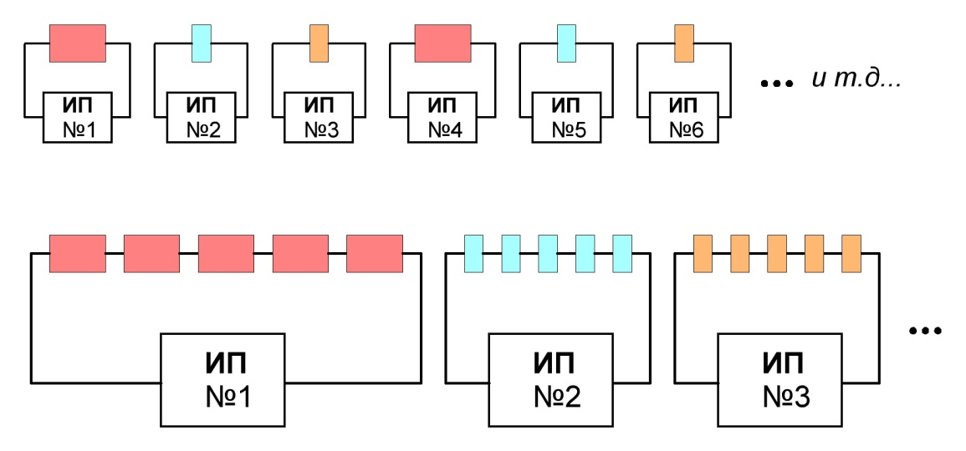
Notes:
1)Количество источников определяется количеством семейств магнитных элементов.
2)Магнитная система состоит из трех семейств.
3) Устройство ускорителя подразумевает, что в каждом из элементов одного семейства должен идти ток, одинаковой величины.
4) Управление рабочей точкой ускорителя обеспечивается этими тремя рычагами – тремя величинами токов.
5) С точки зрения электропитания, каждый из магнитных элементов представляет собой сверхпроводящую индуктивную нагрузку

Slide 3
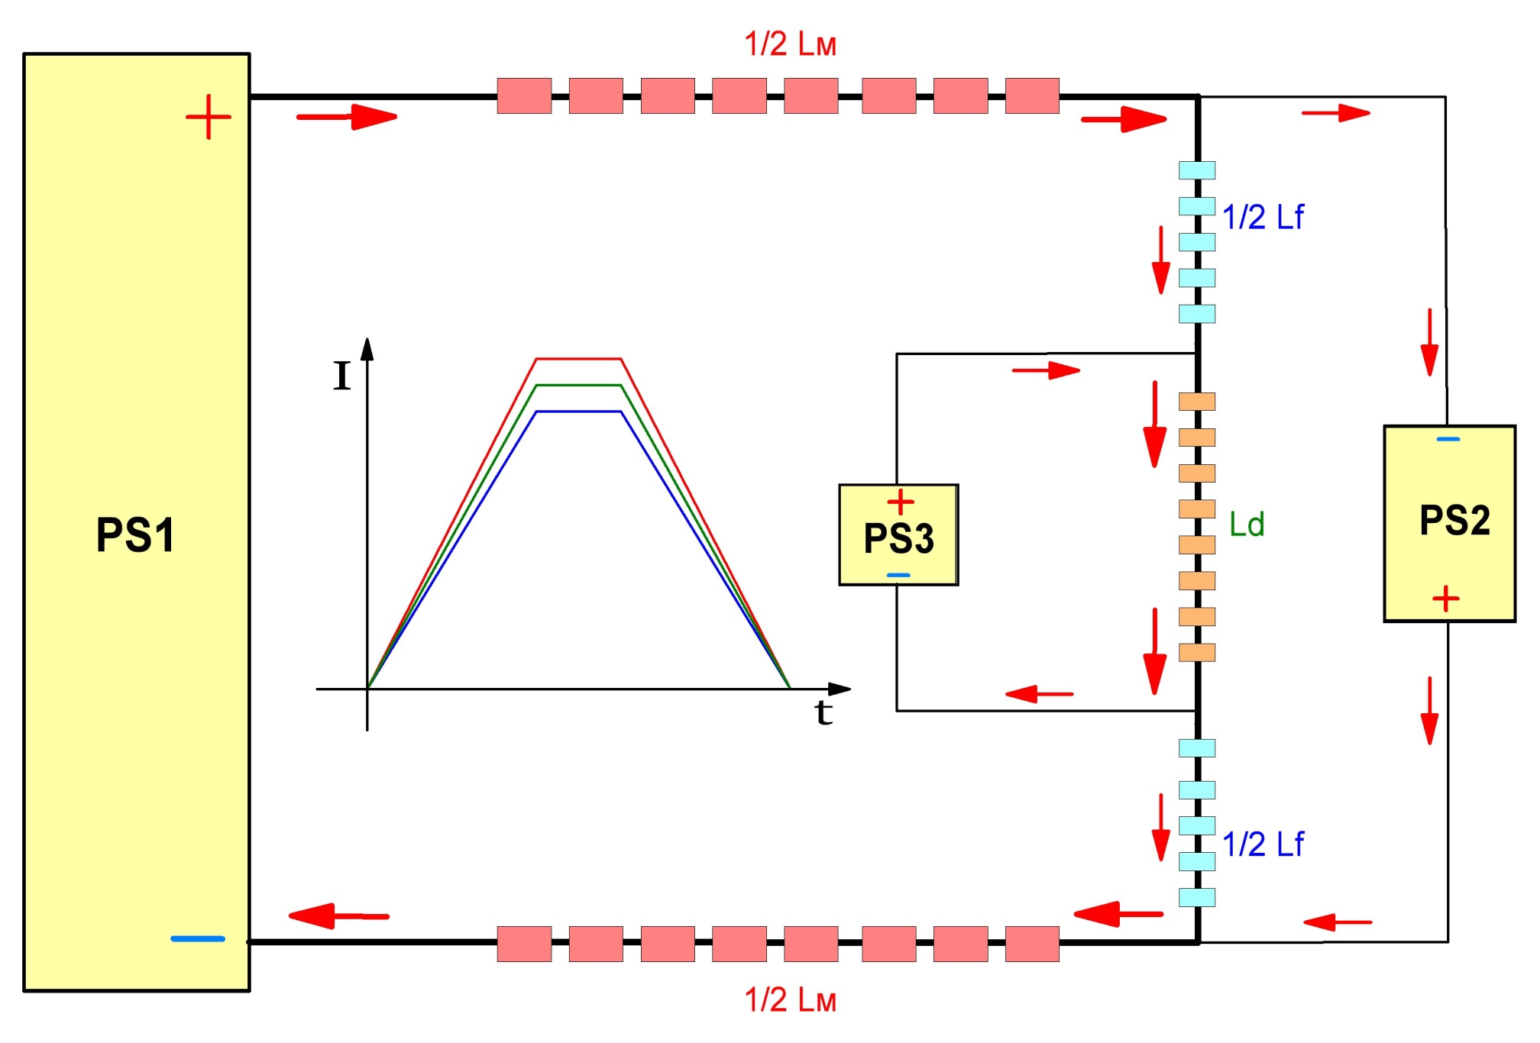

Slide 4
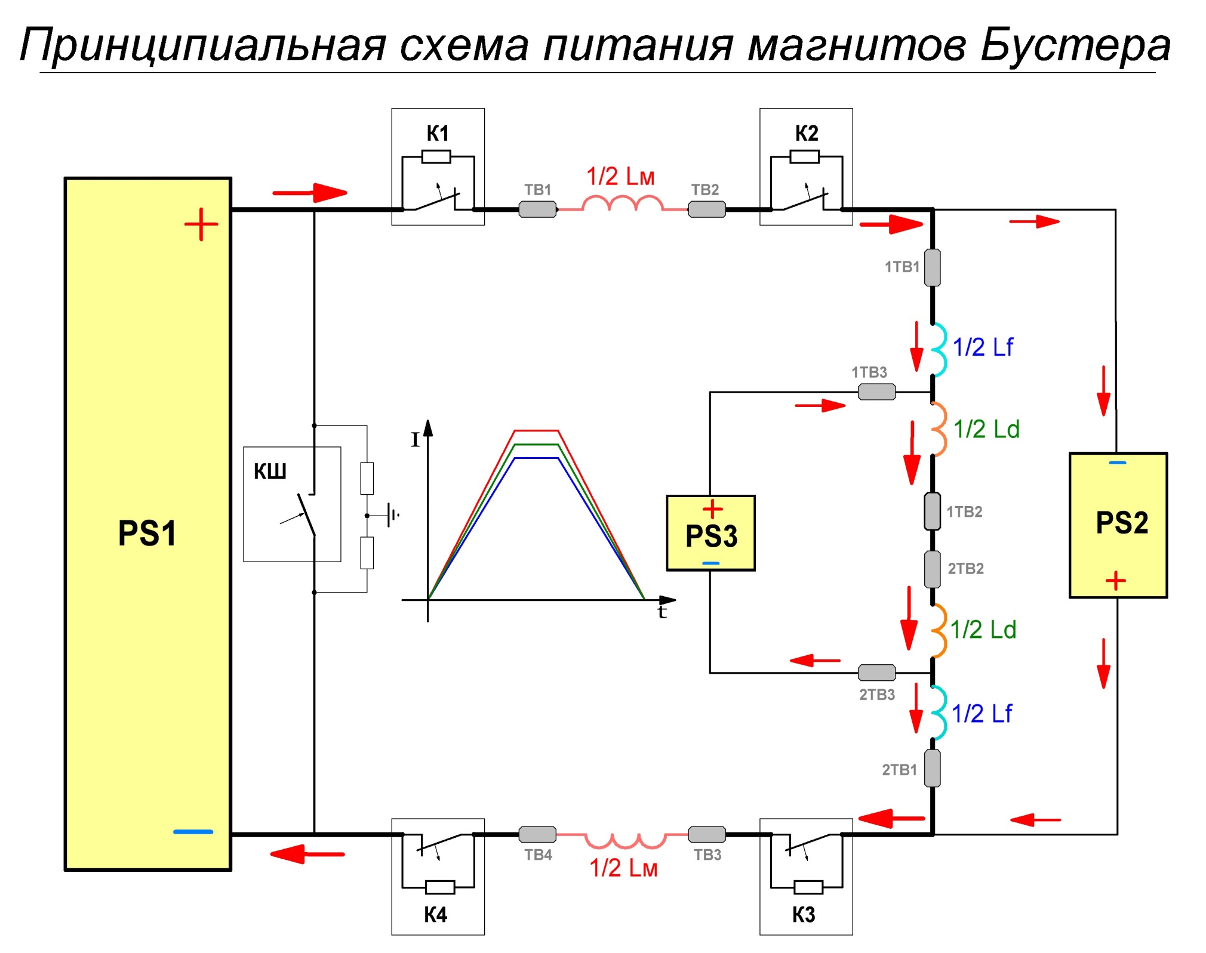
Основные технические параметры источников | PS1 | PS2 | PS3
Максимальный ток | 11 000 А | 600 А | 300 А
Максимальное напряжение | 260 В | 60 В | 40 В
Максимальная мощность | 2,86 МВт | 40 кВт | 15 кВт
Индуктивность нагрузки | 31 мГн | 4,8 мГн | 2,4 мГн
Относительная стабильность тока на участках роста/спада | 2*10⁻⁴ | 2*10⁻⁴ | 2*10⁻⁴
Относительная стабильность тока на участках di/dt=0 | 5*10⁻⁵ | 2*10⁻⁴ | 2*10⁻⁴

Slide 6
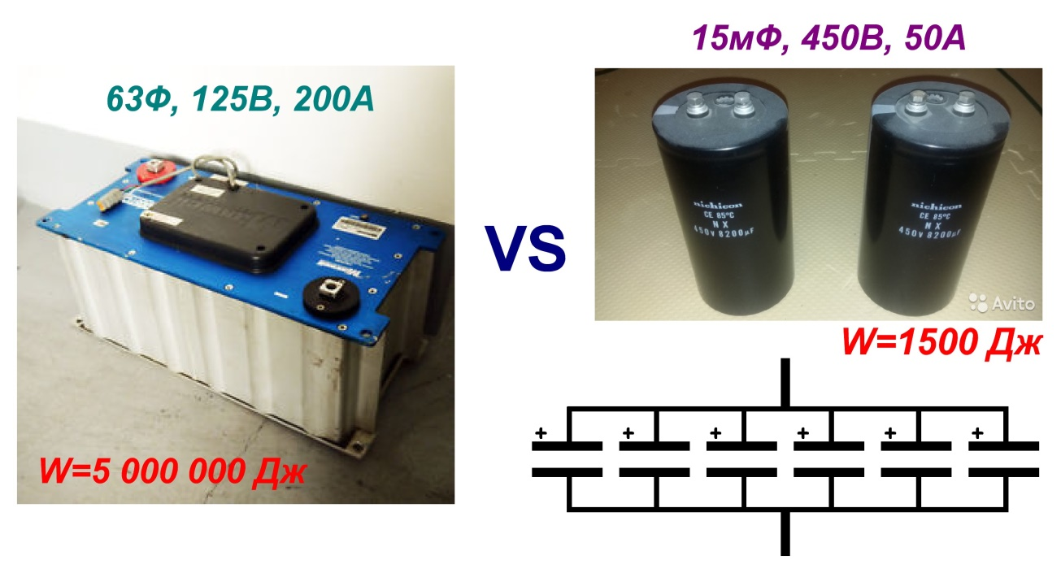
Notes:
Особенность главного источника питания

Slide 7
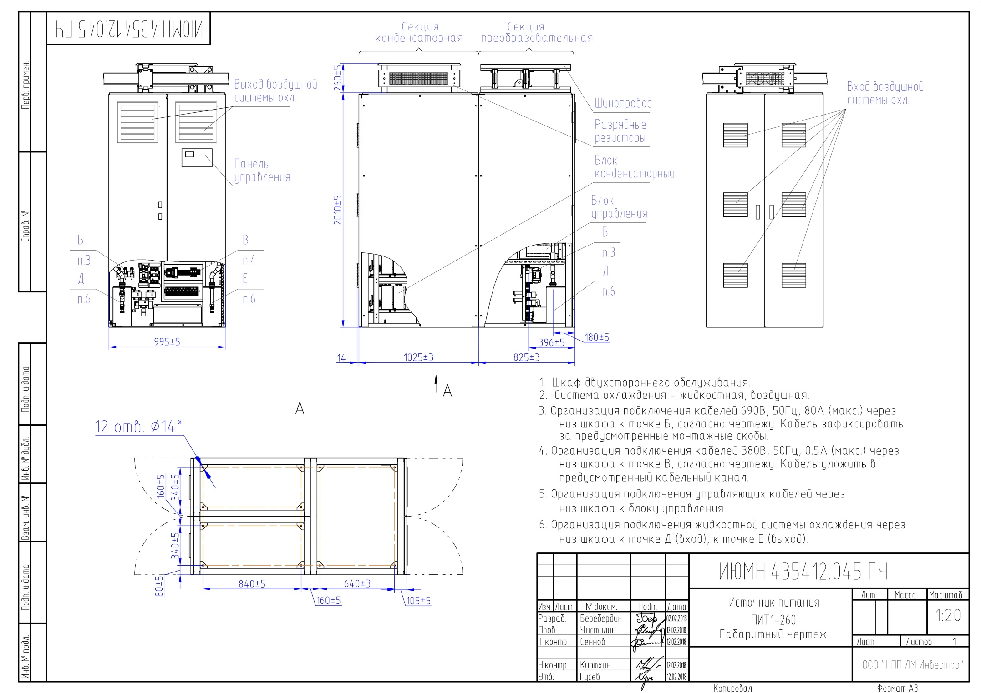
Шкаф ПИТ01

Slide 8
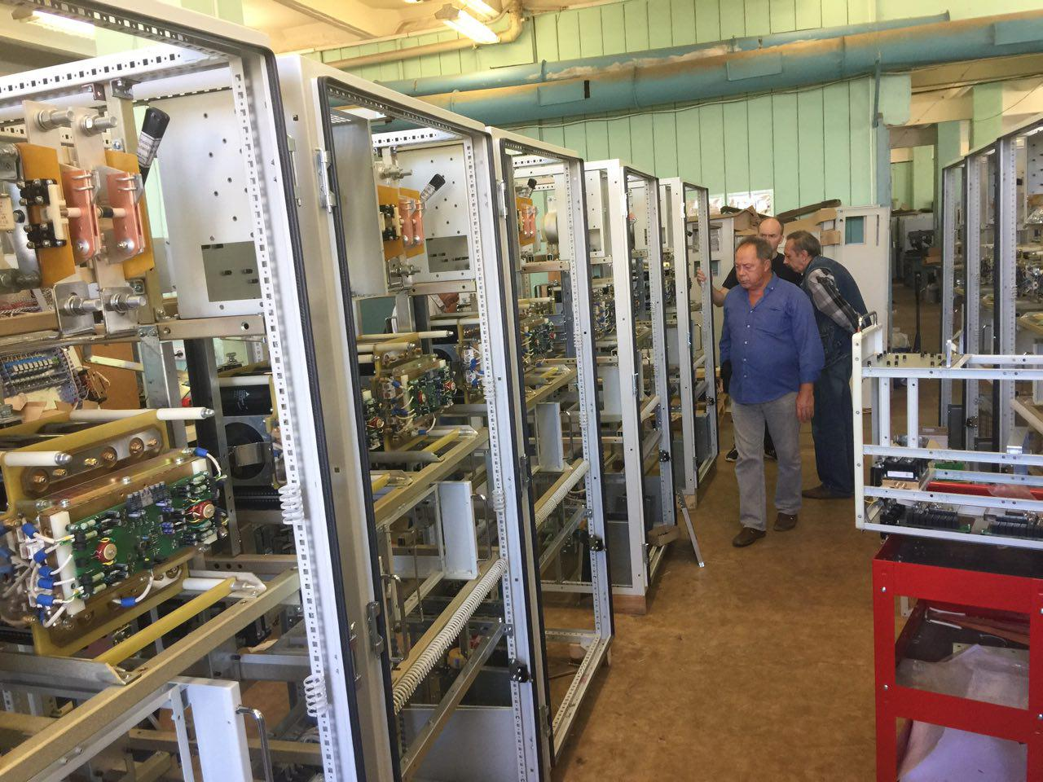
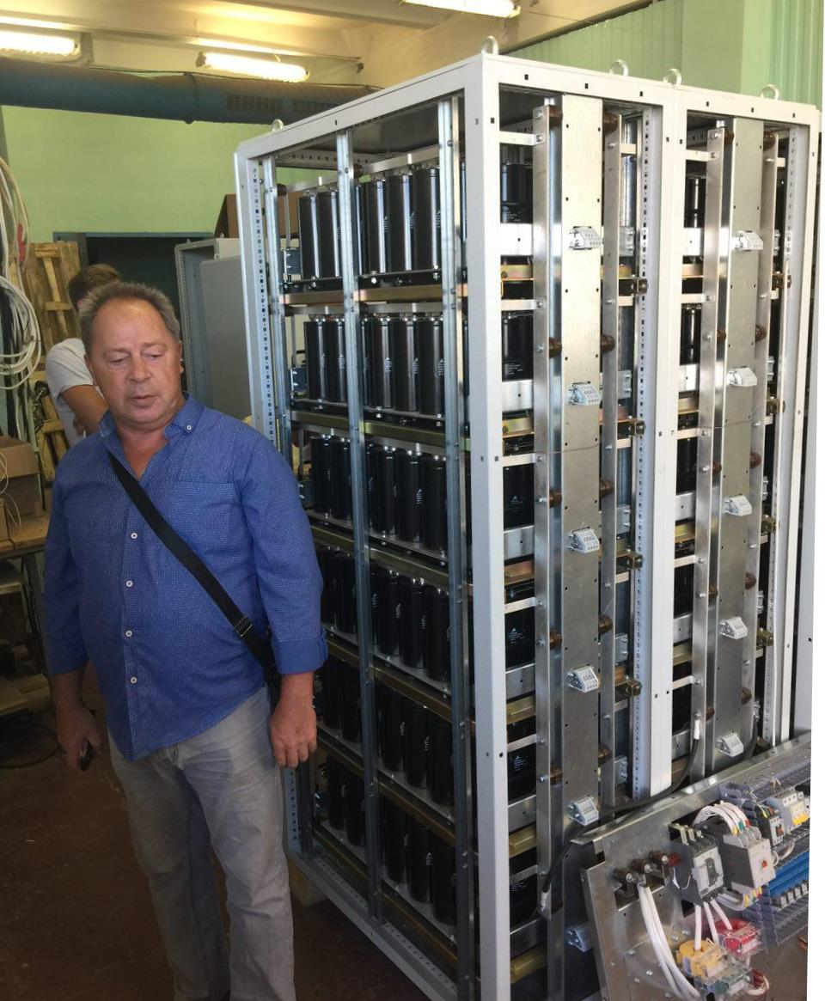
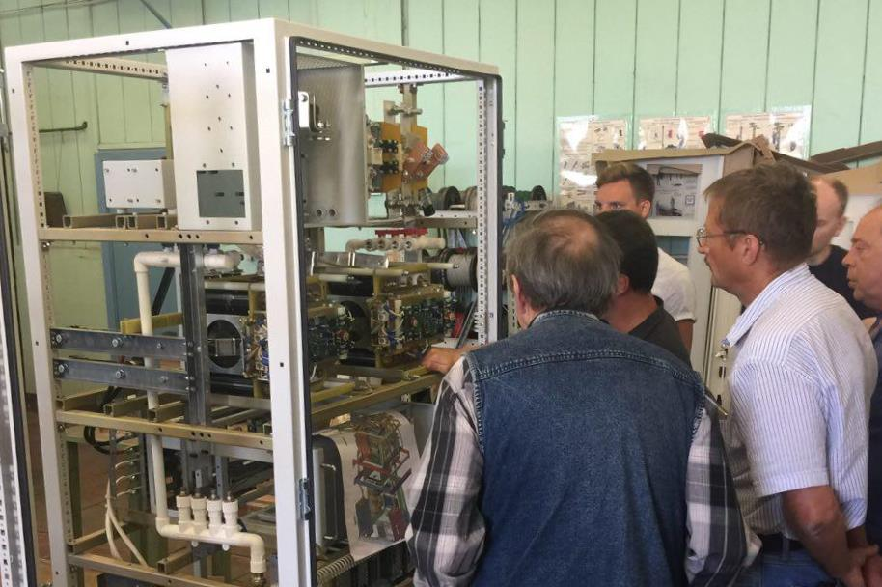
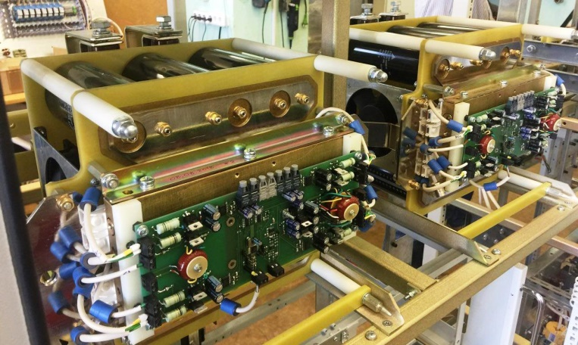

Slide 9
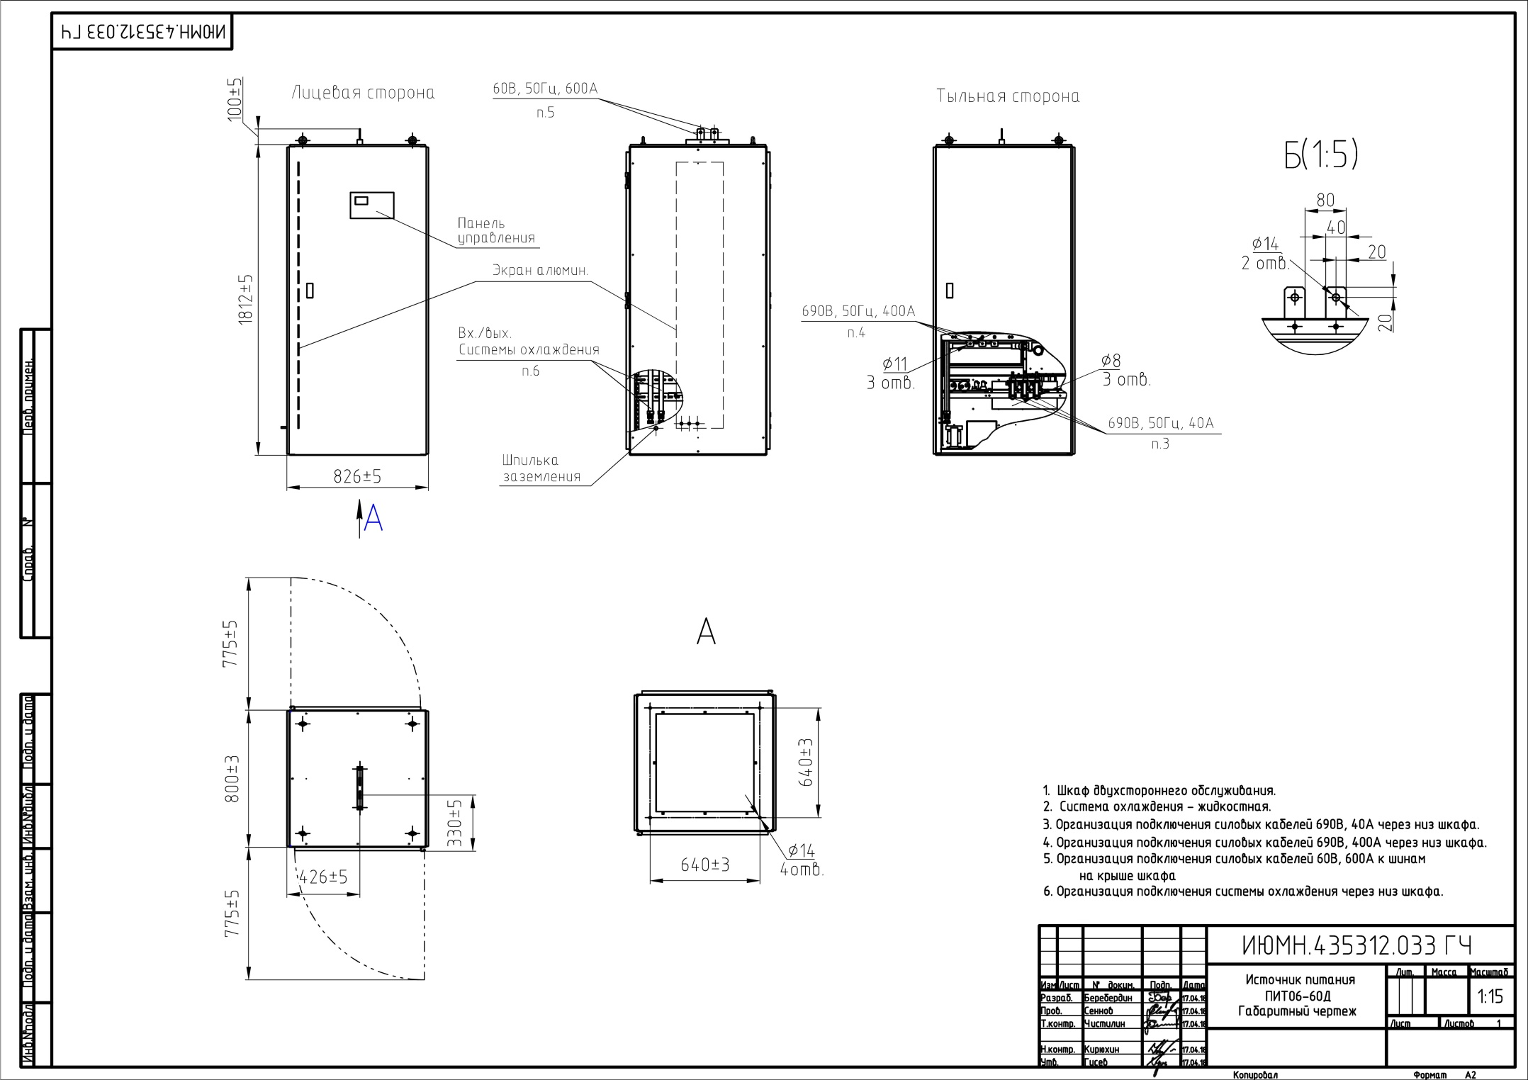
Источники разбаланса.

Slide 10
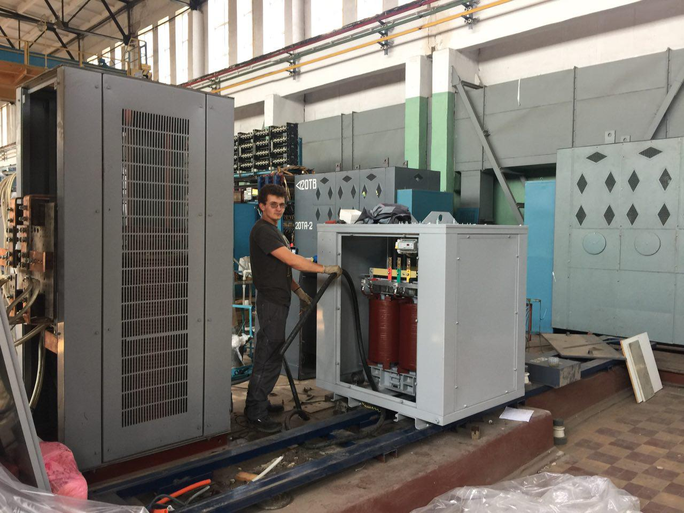

Slide 11
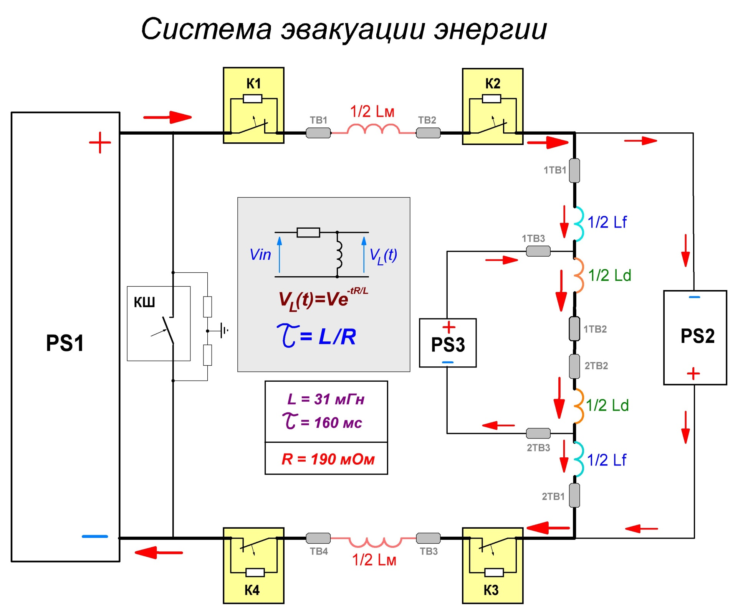

Slide 14
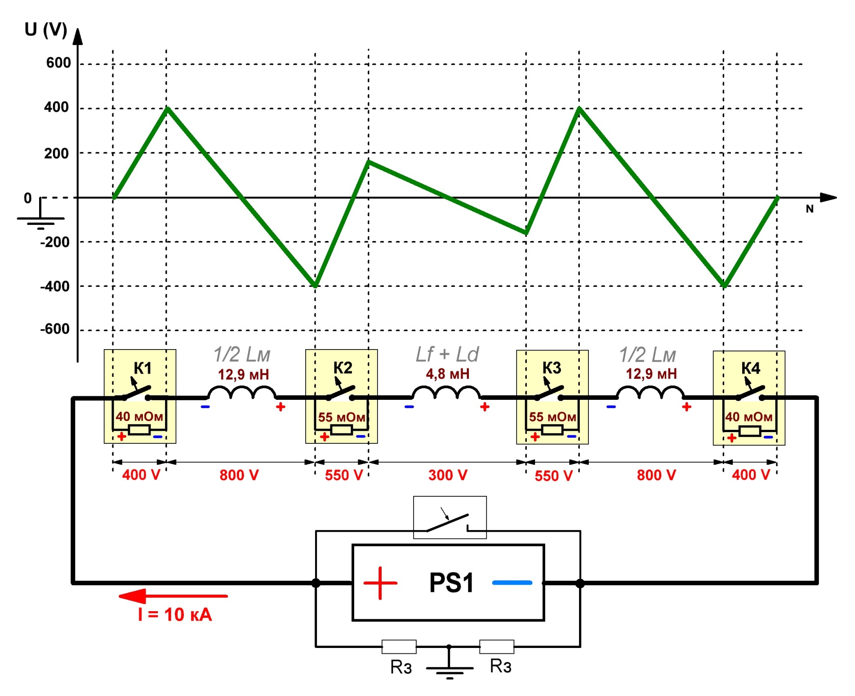

Slide 15
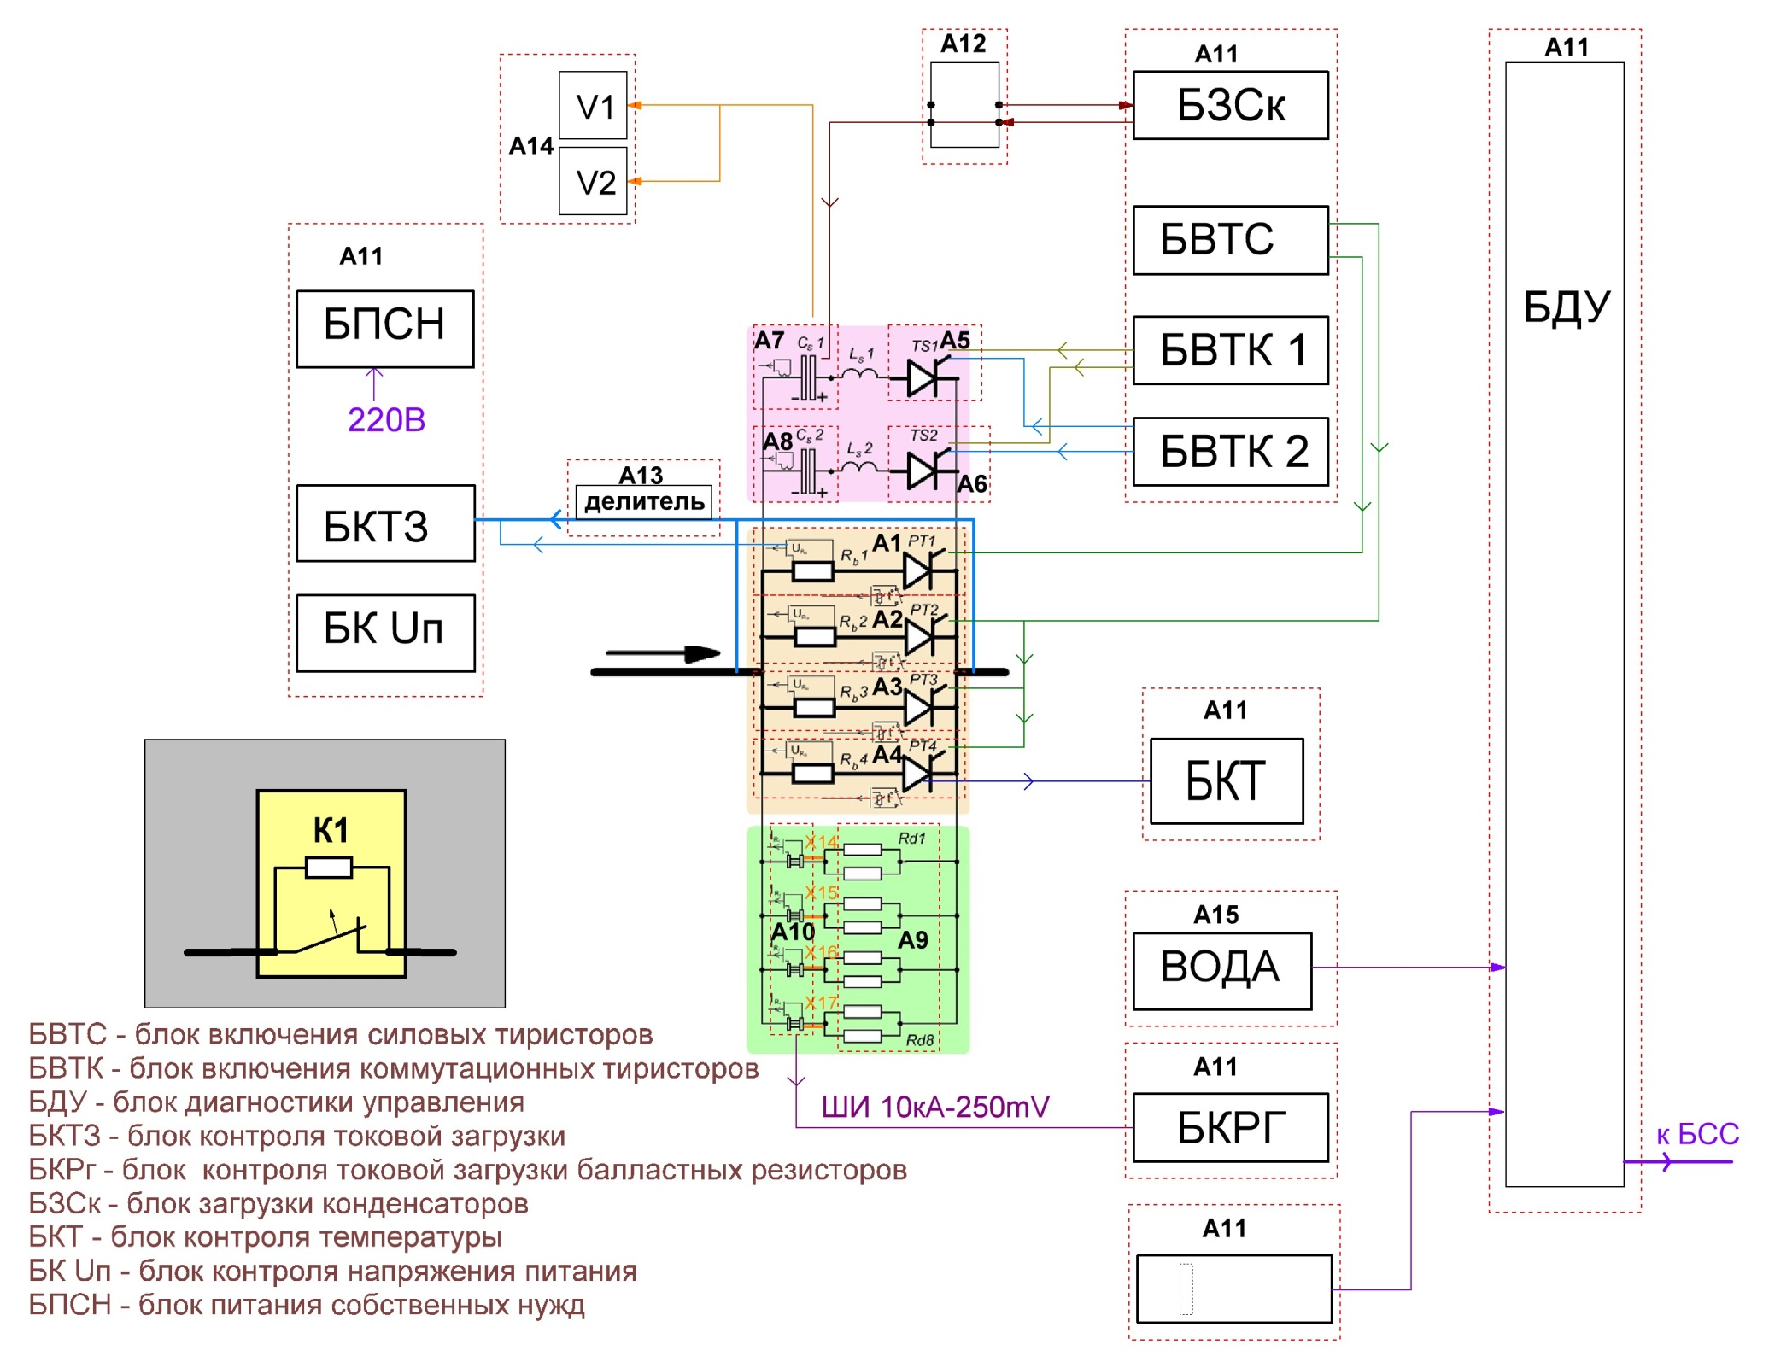

Slide 16
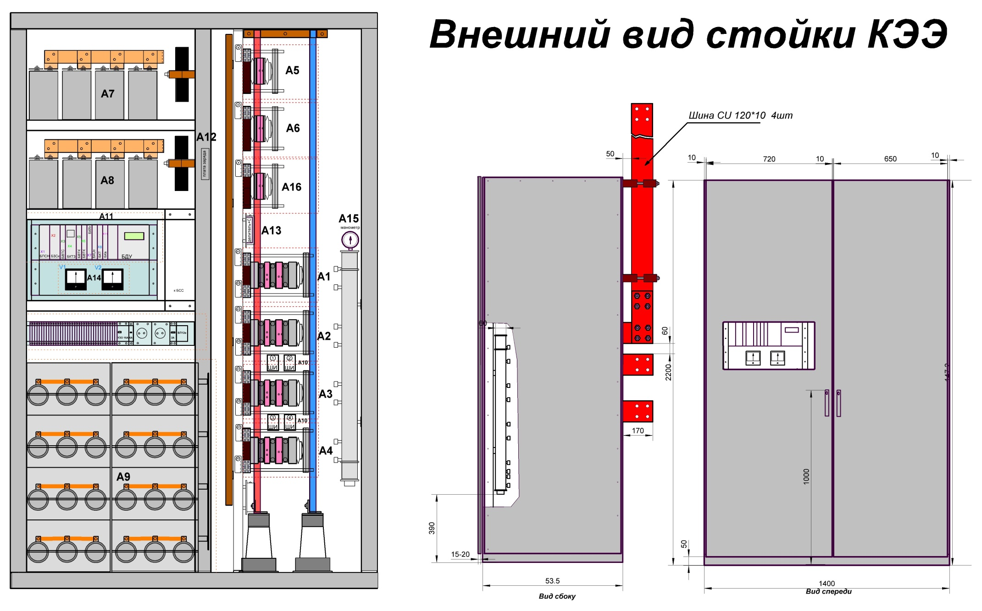

Slide 17
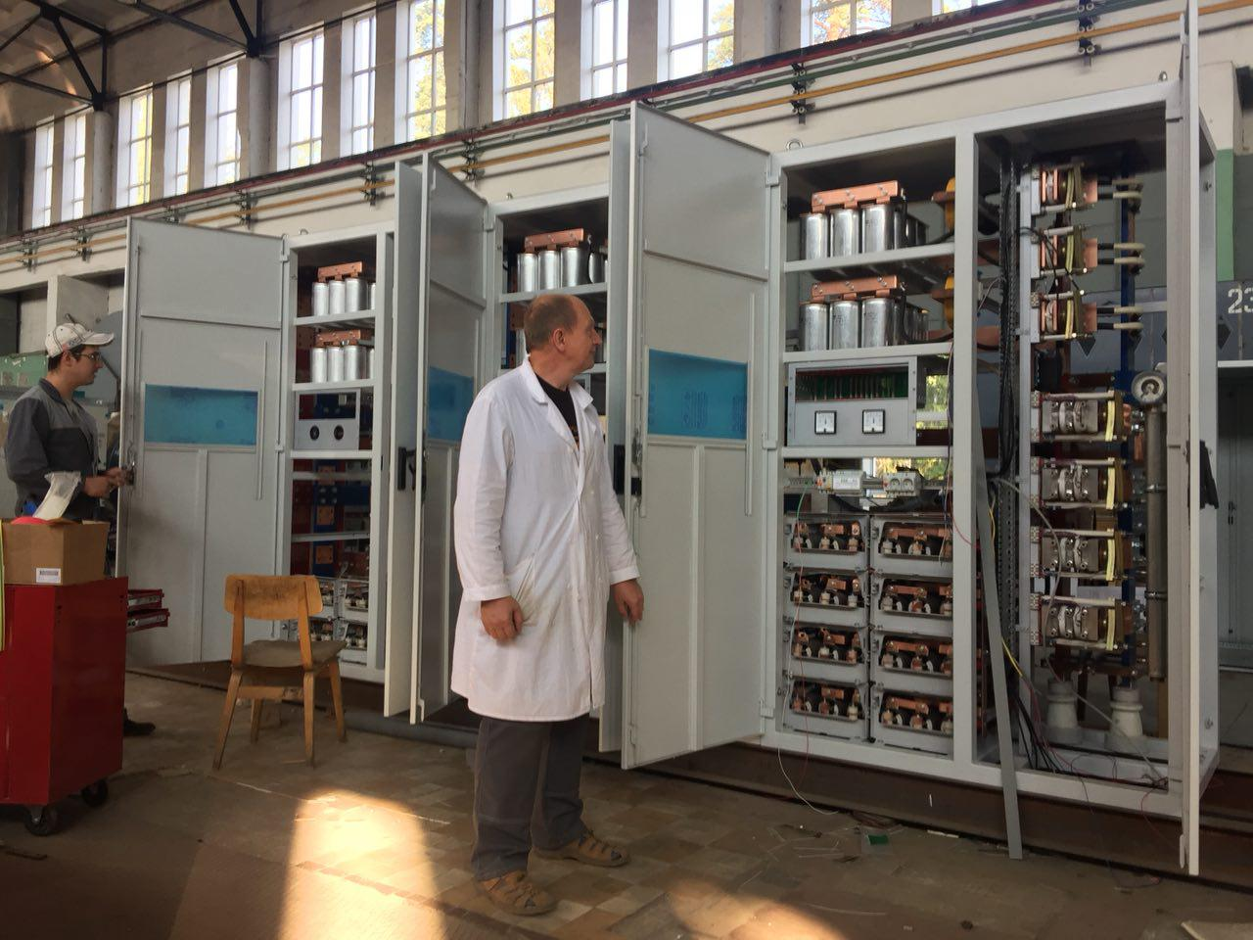

Slide 18
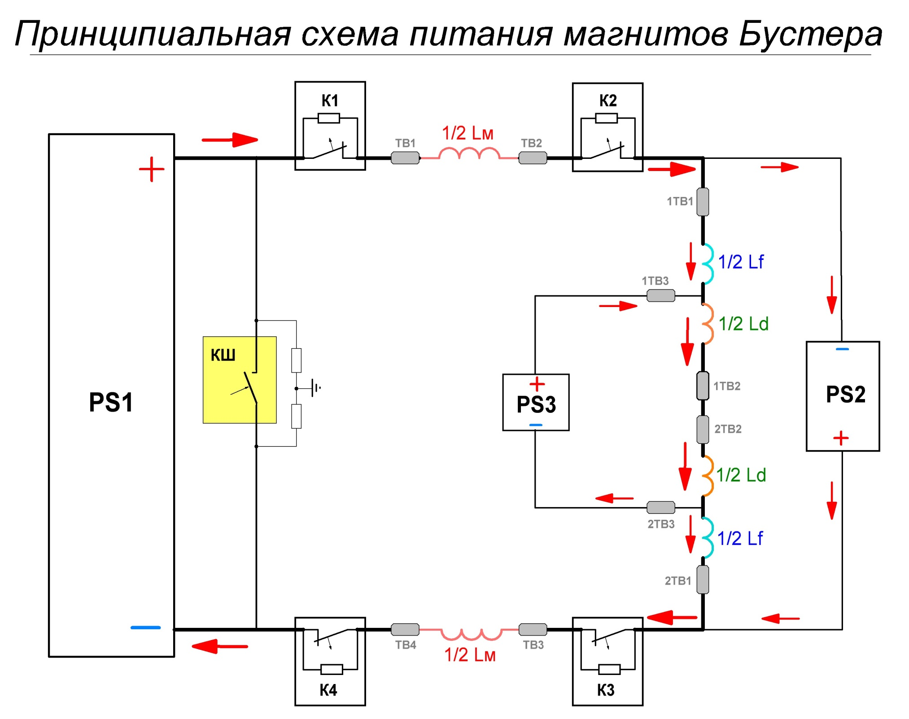

Slide 19
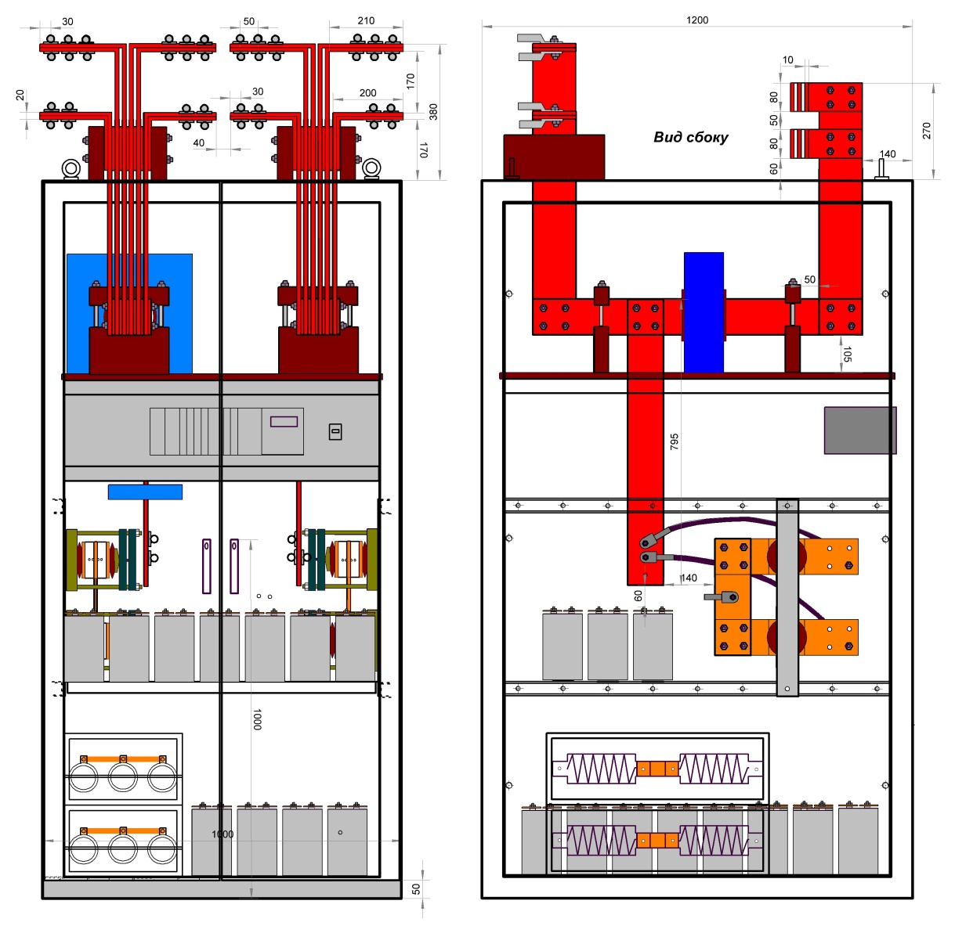

Slide 21
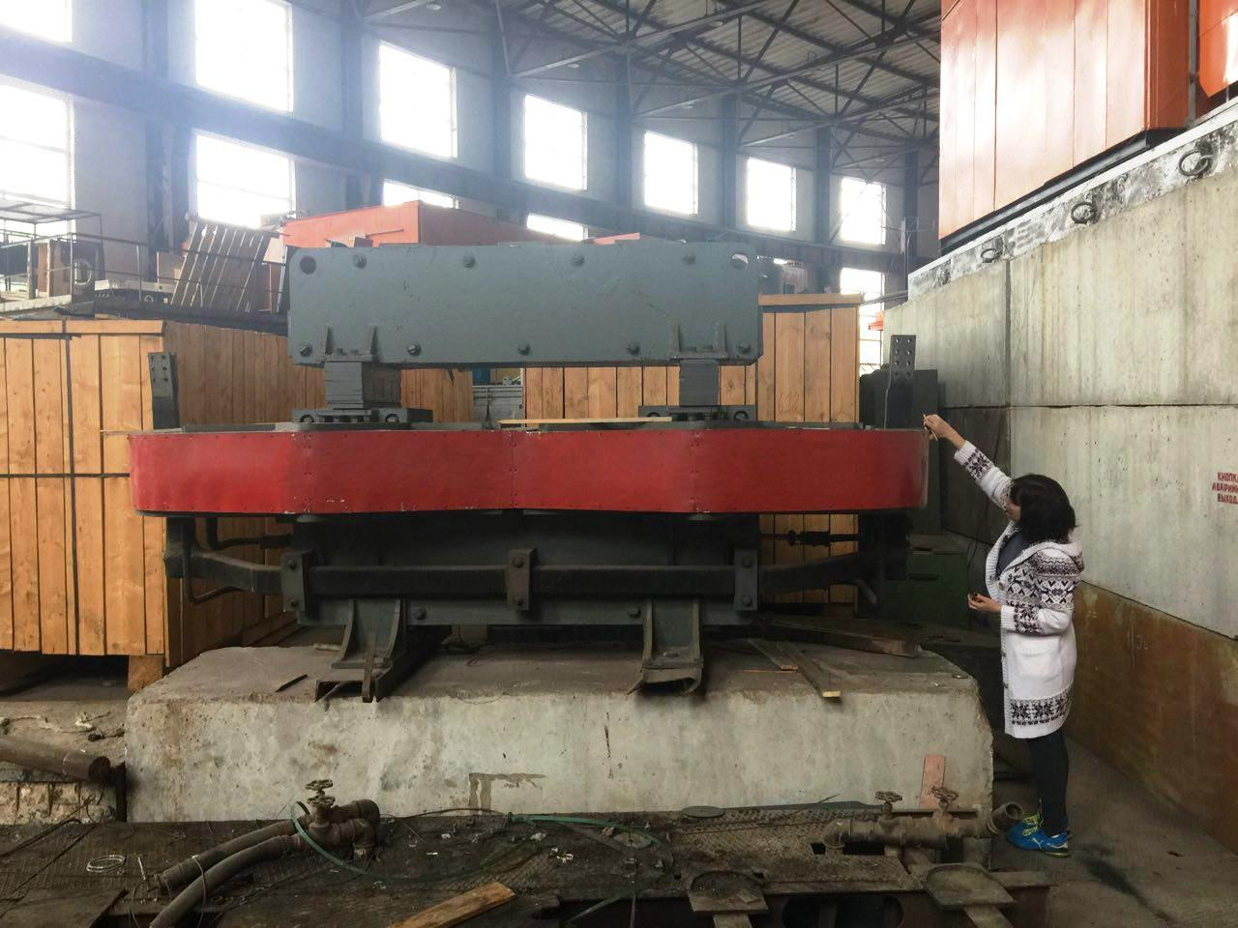

Slide 22
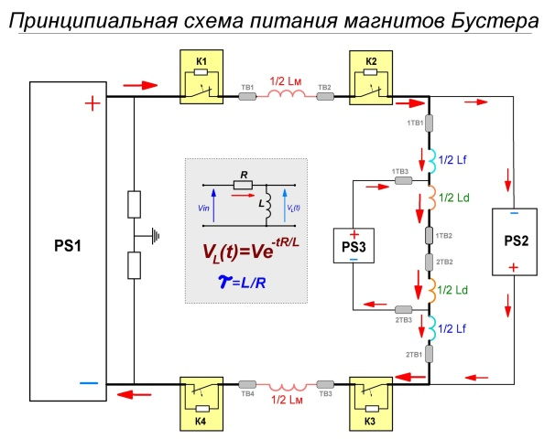
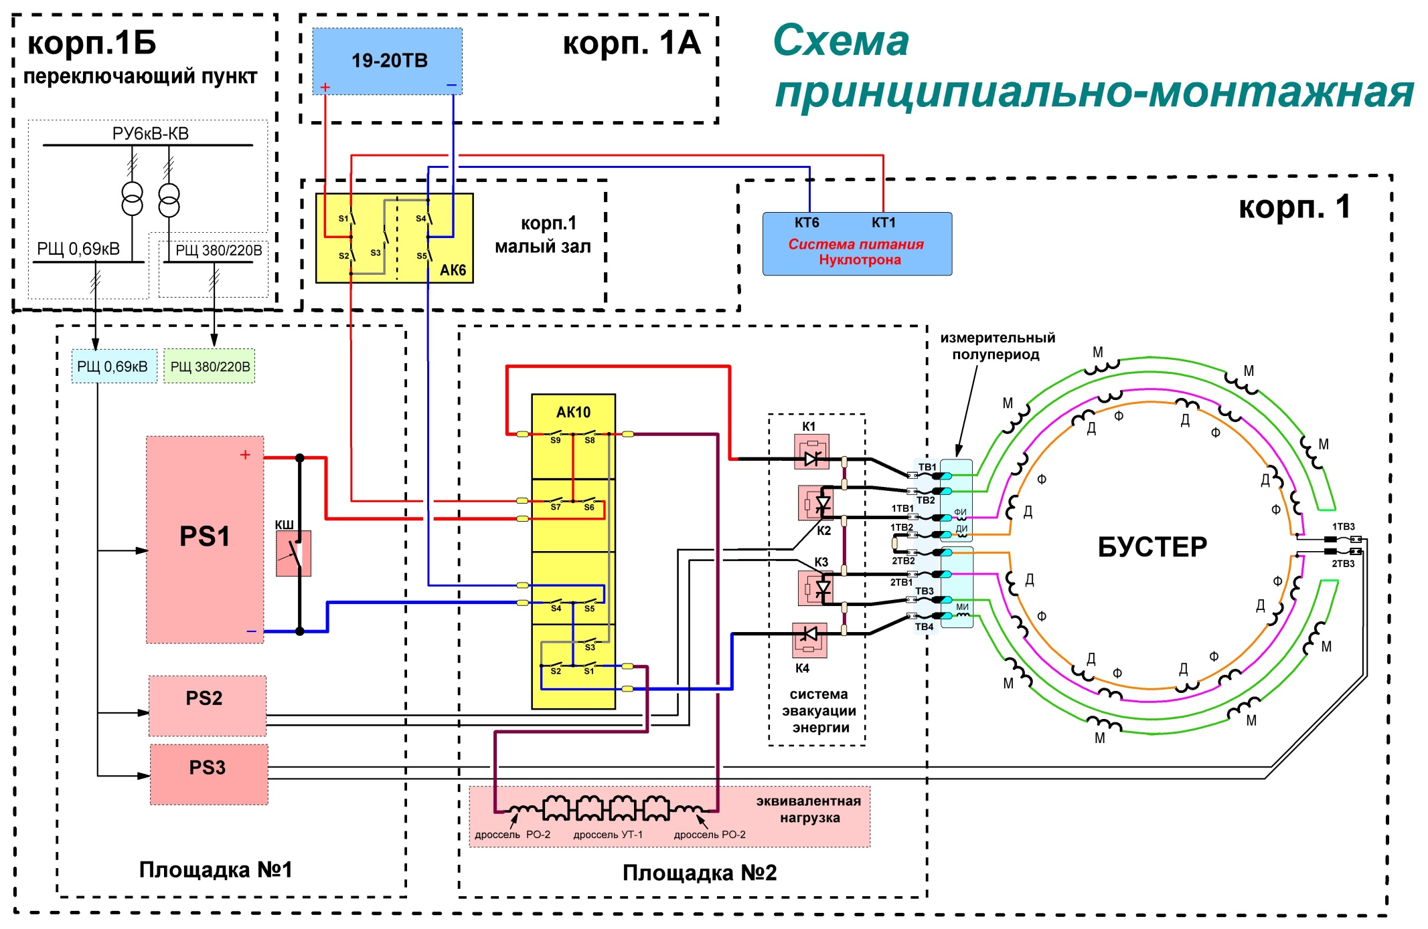
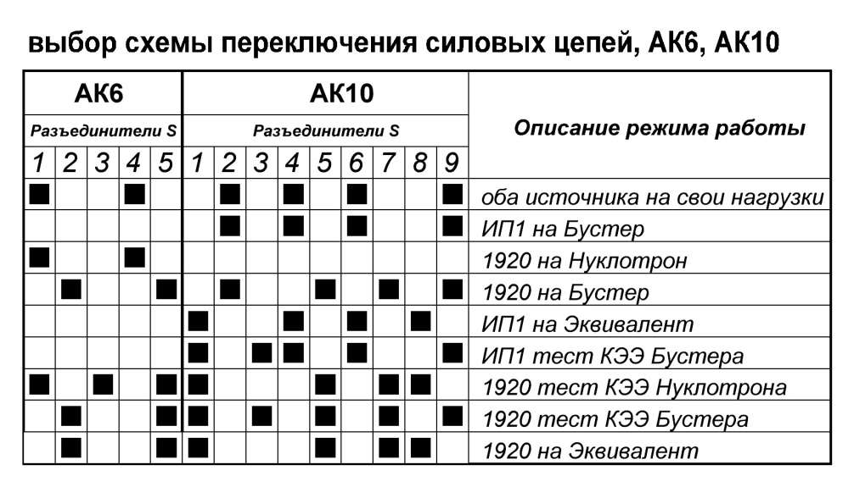

Slide 23
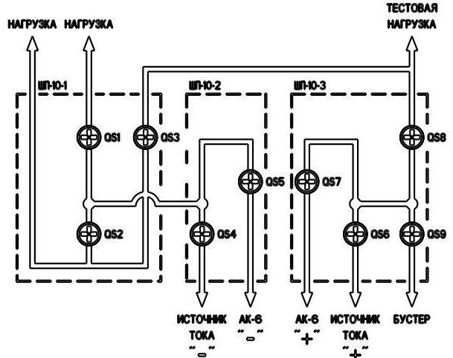
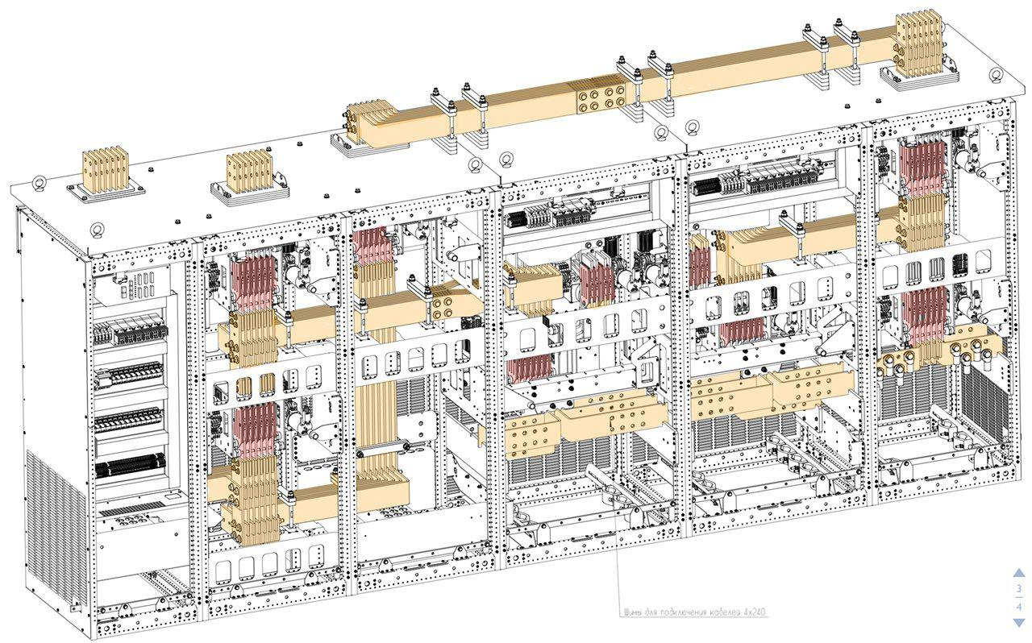

Slide 24
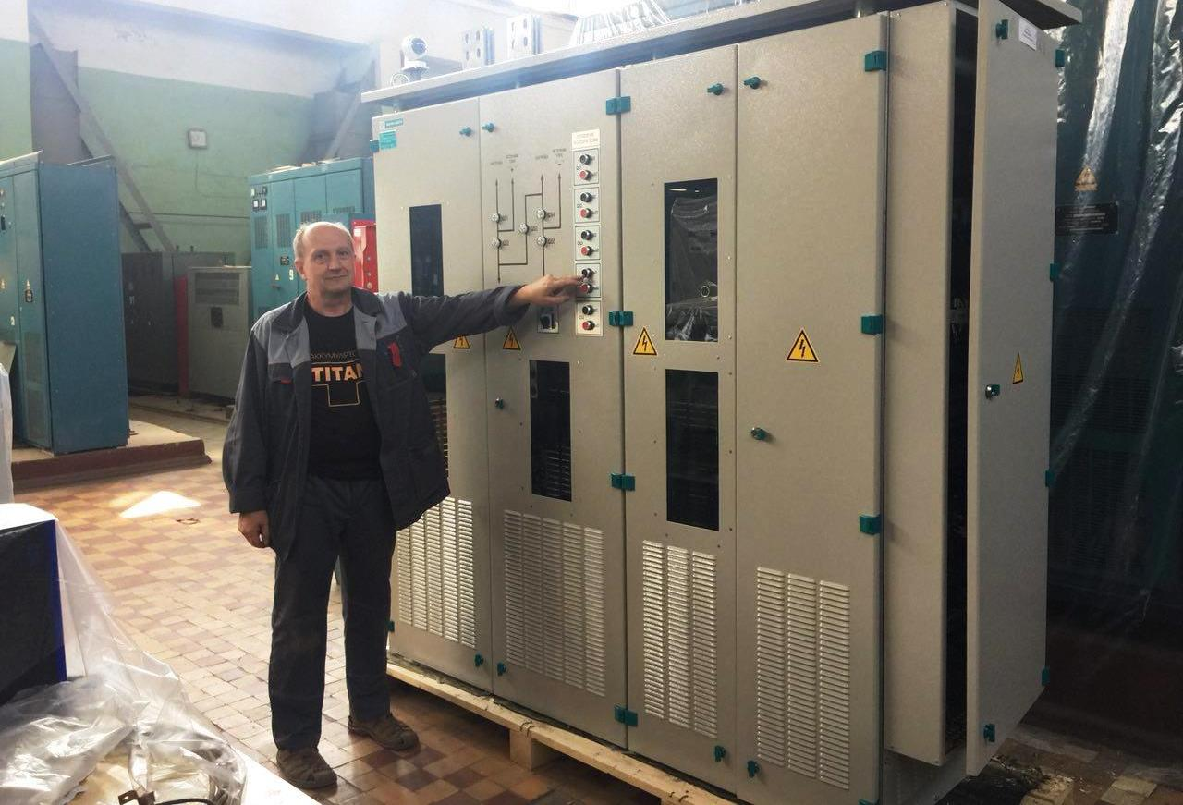

Slide 25
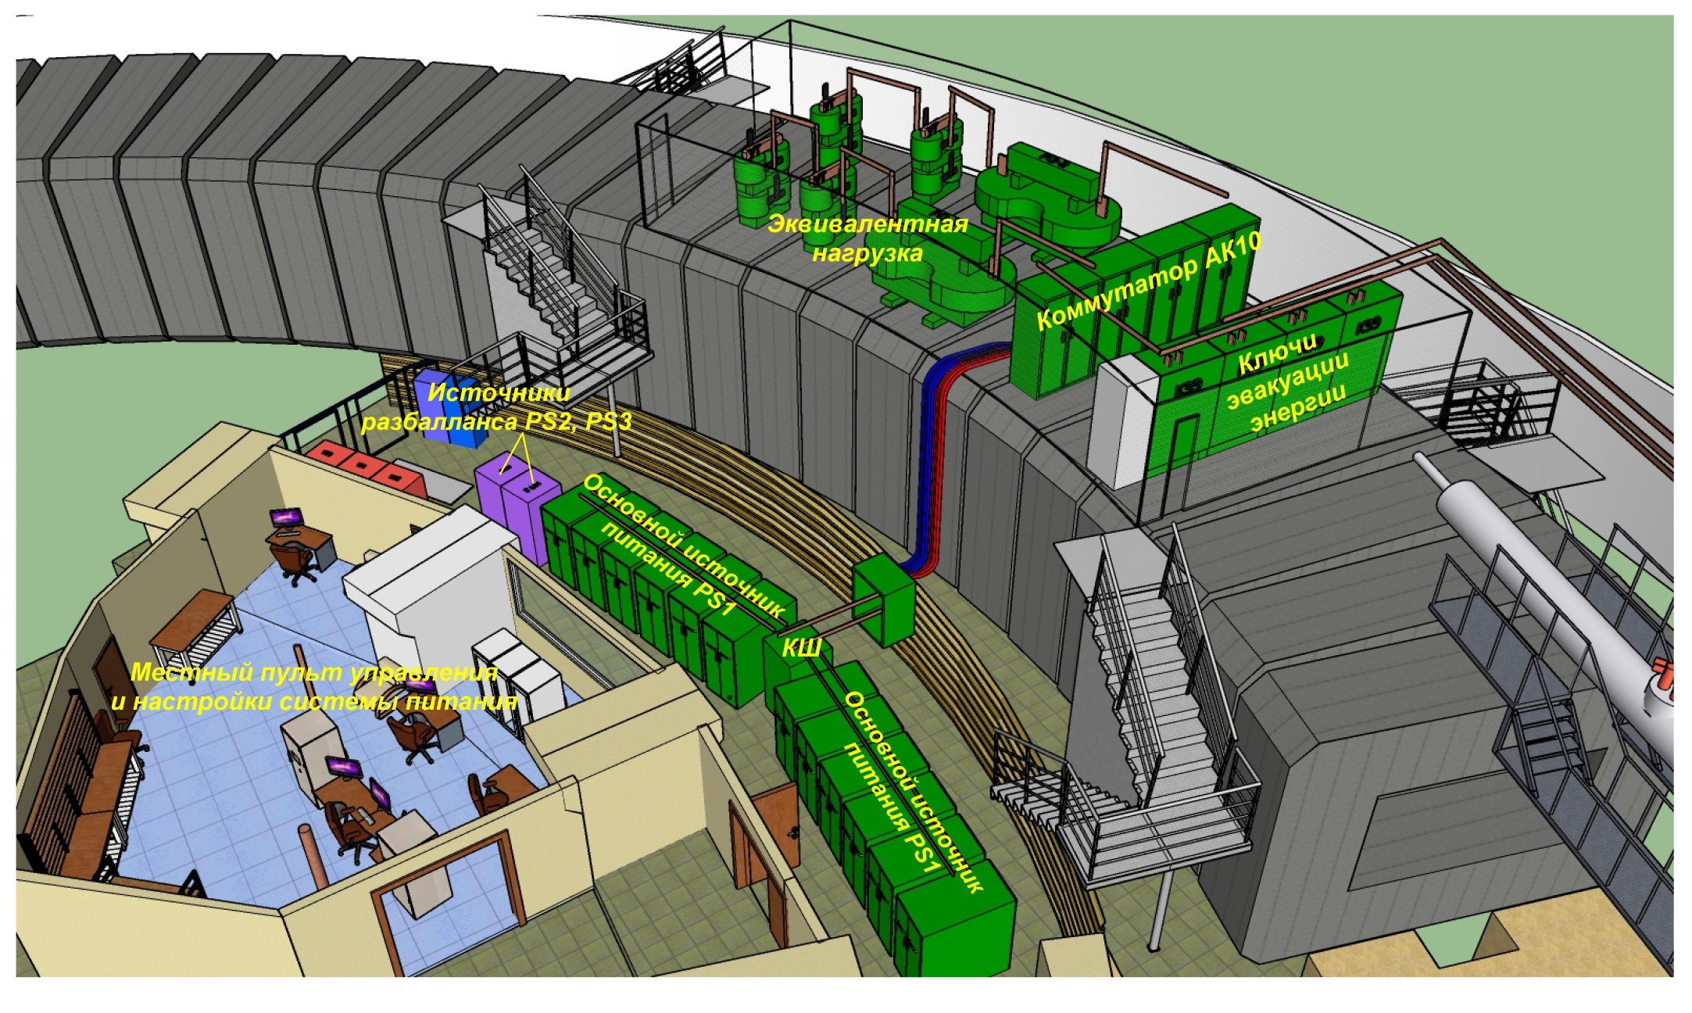

Slide 26
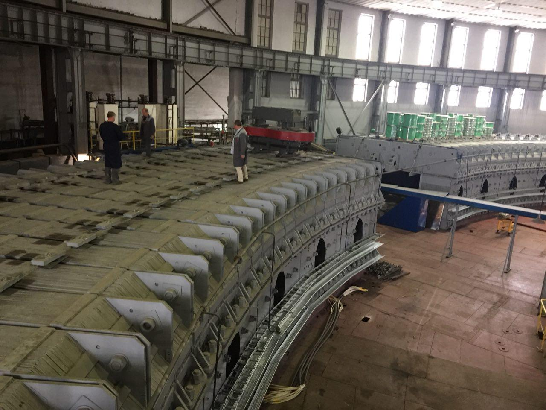

Slide 27
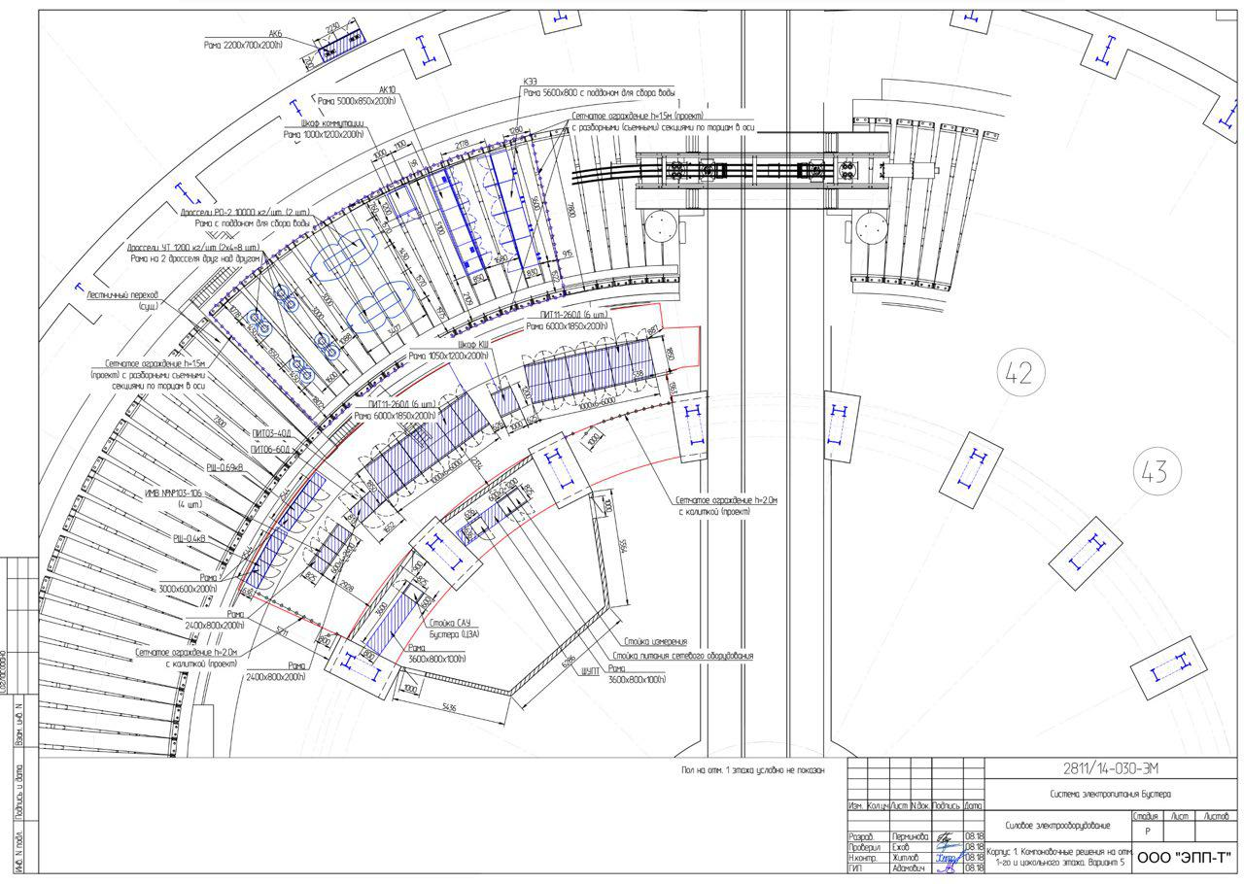

Slide 28
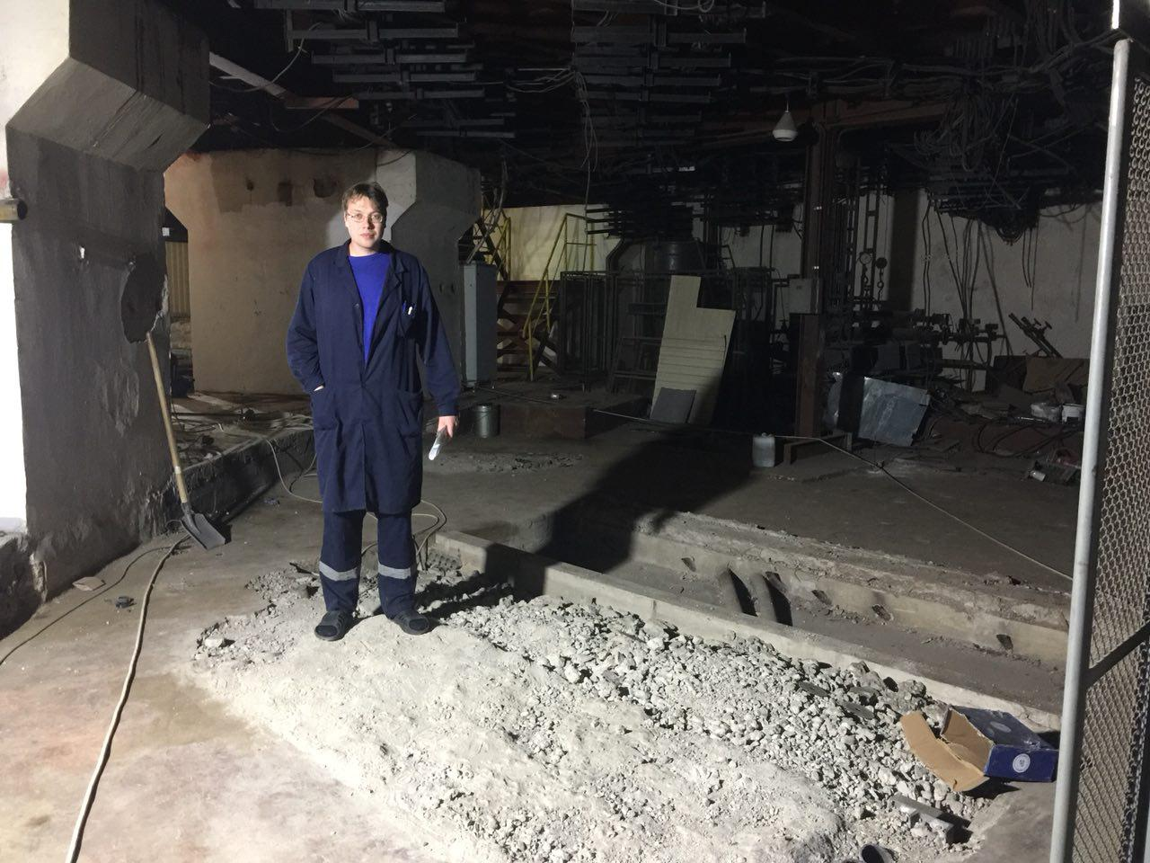

Slide 29
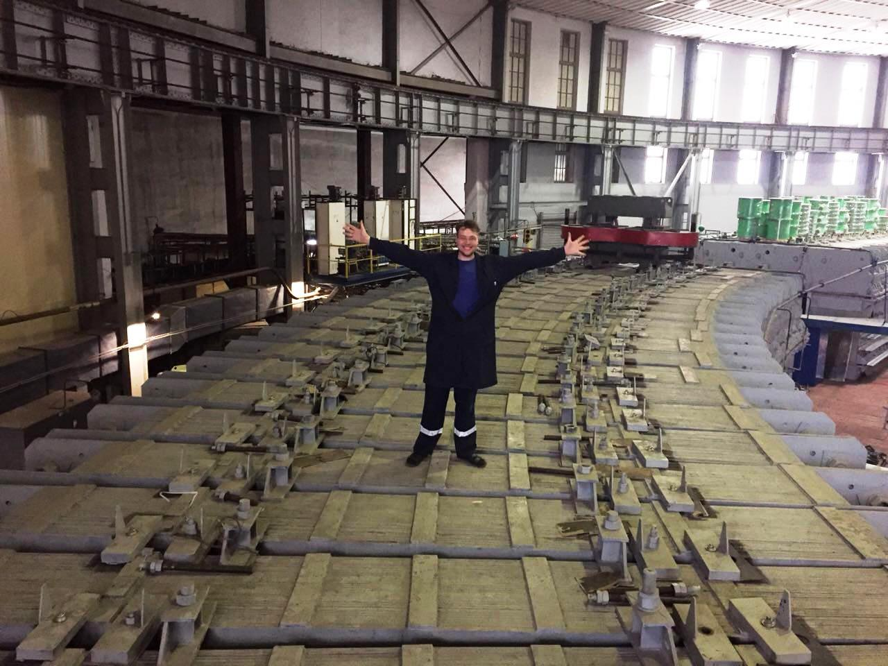
Спасибо за внимание!

